Slide 1
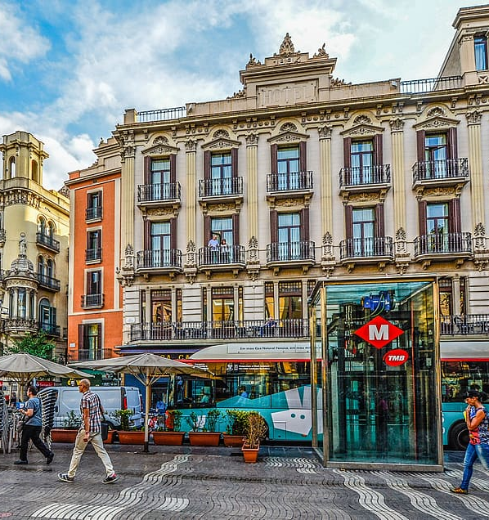
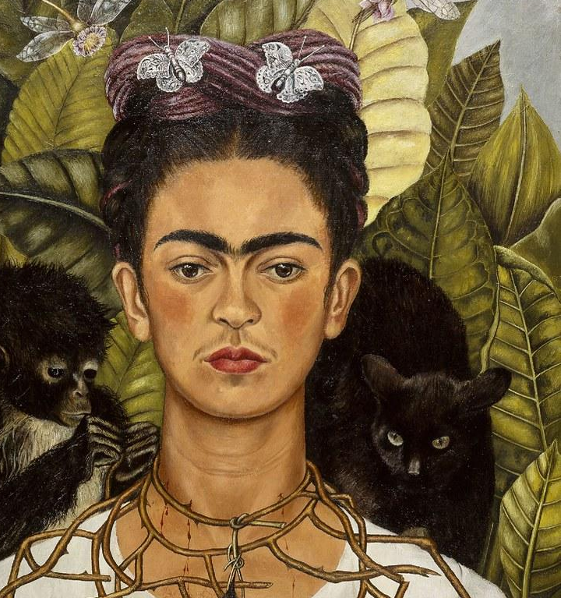
¡Bienvenidos al quiz de español 2023!

Slide 2
Instrucciones del quiz
En este quiz vamos a tener 8 rondas, cuatro antes de la cena y cuatro después.
En cada ronda tendréis un papel en el que escribir las respuestas.
El papel estará boca abajo, podréis darle la vuelta cuando digamos “¡preparados, listos, ya!”.
Después de cada ronda traeréis el papel a la mesa de los profesores. Y os enseñaremos las respuestas.

Slide 3
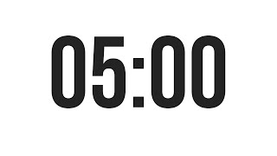
RONDA UNO
Los países hispanohablantes

Slide 4
Las respuestas
Argentina
Bolivia
Chile
México
Perú
Nicaragua
España
Cuba

Slide 5
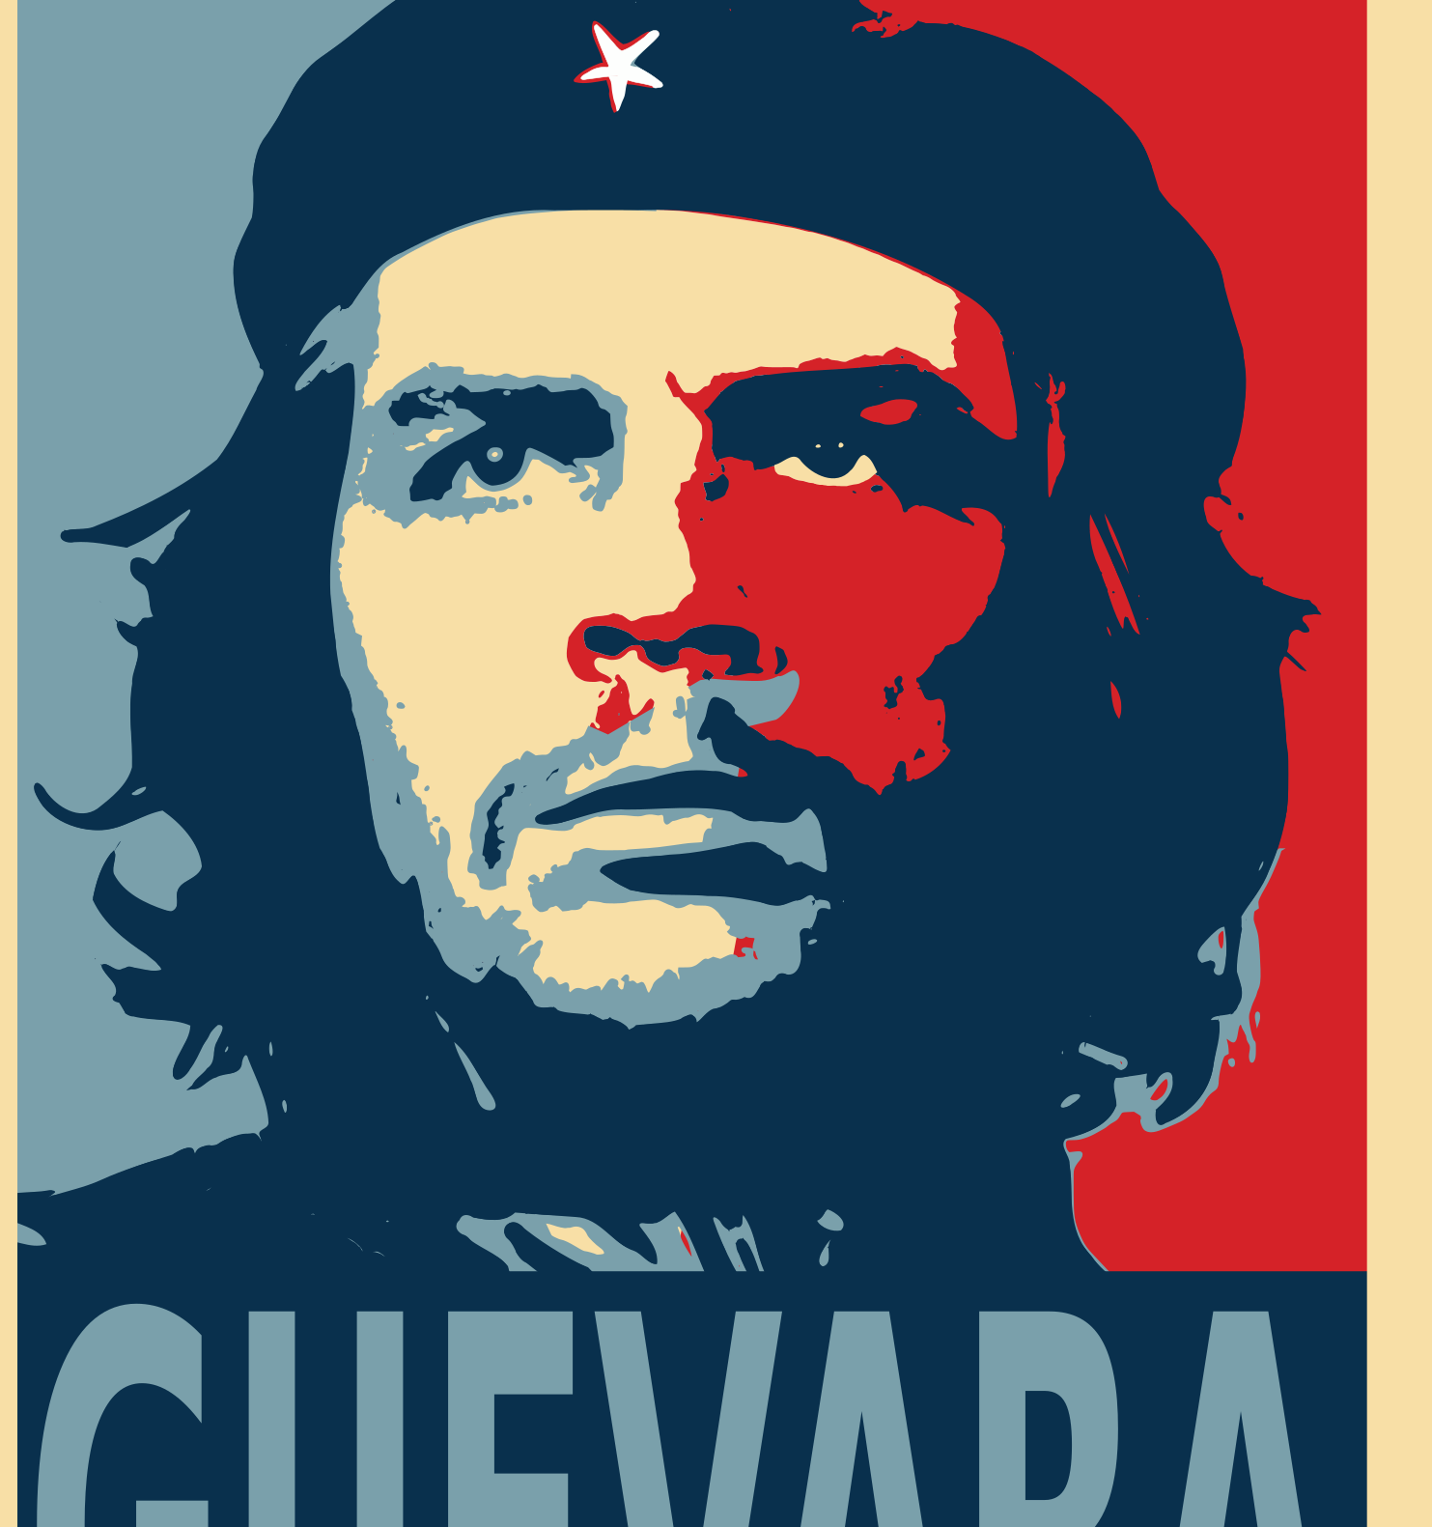
RONDA DOS
Personas famosas

Slide 6
Las respuestas
Che Guevara
Pablo Neruda
Rosalía
Salvador Dalí
Alexandria Ocasio-Cortez
Miguel de Cervantes
Frida Kahlo
Isabelle Allende

Slide 7
RONDA TRES
La música

Slide 9
Las respuestas
Artista: Enrique Iglesias
Canción: Bailando
Artista: Los del Río
Canción: La Macarena
Artista: Shakira
Canción: Waka Waka
Artista: Luis Fonsi (ft. Daddy Yankee)
Canción: Despacito

Slide 10
RONDA CUATRO
El arte

Slide 11
Las respuestas
Frida Kahlo
Diego Rivera
Pablo Picasso
Antonio Gaudí
Fernando Botero
Salvador Dalí
Jean Michel Basquiat
Yoselyn Anabella Cotuc Xitamul

Slide 12
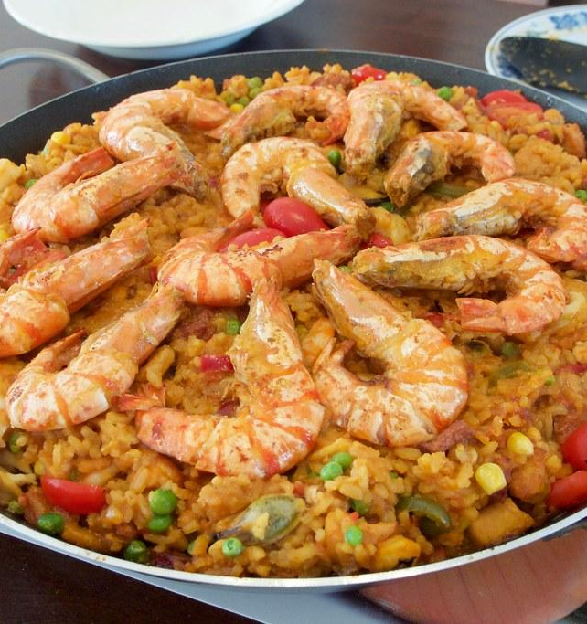
RONDA CINCO
La comida

Slide 13
Las respuestas
Tamale
Mole
Tomatillos
Venezuela
Verdadero
Alfajores
a) una estatuilla
Andalucía

Slide 14
RONDA SEIS
Las celebraciones

Slide 15
Las respuestas
a) Perú
c
b) Medellín, Colombia
Cuba
Pamplona
El 31 de octubre/1 de noviembre/2 de noviembre
b) El 16 de septiembre
a) San Juan

Slide 16
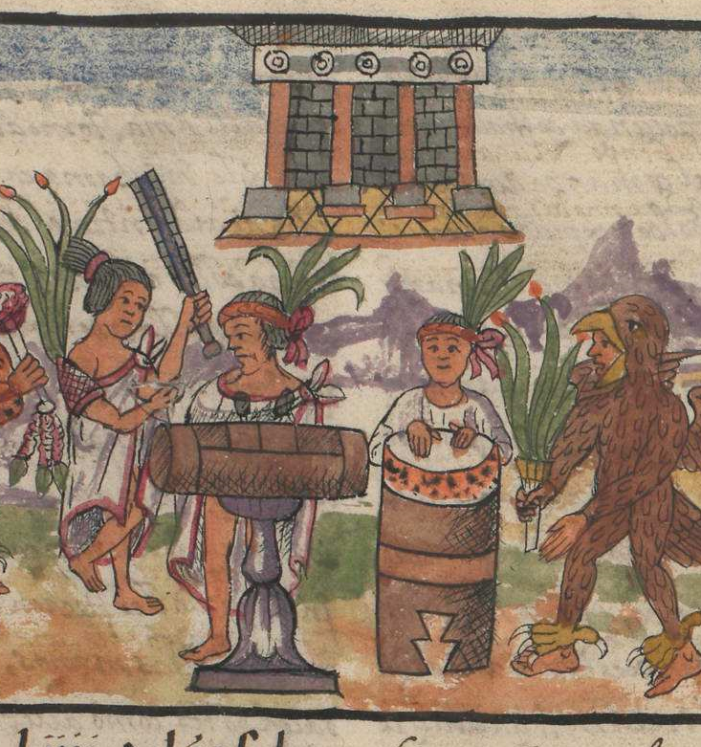
RONDA SIETE
La historia

Slide 17
Las respuestas
Cerca de 1450 AD
El cinco de mayo, 1862
Aún no
1492
1953
1982
1978, 1986, 2022
1936

Slide 18
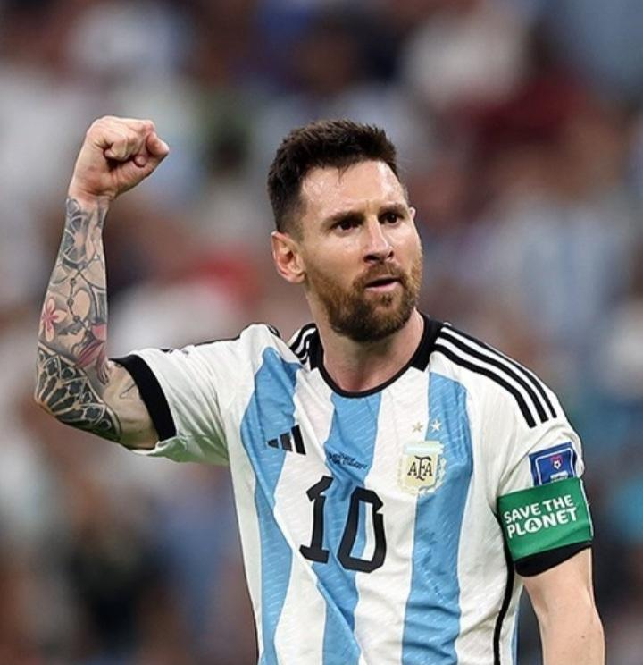
RONDA OCHO
El deporte

Slide 19
Las respuestas
Leonel Messi
Fútbol Club Barcelona
La natación
Argentina
Colombia
Azteca
Fórmula uno
Jai alai / La pelota vasca

